Slide 1

网站需求说明书

Slide 2
编写目的
本文档是针对“吃友”垂直社交网站的使用环境和功能提出的具体要求,是软“吃友”垂直社交网站设计和开发的重要依据。

Slide 3
背景
（1）产品所需开发时间短，维护简单，可以很好赶上并且满足社会及用户的需求。
（2）随着人民生活水平的改善，越来越多的人开始关注生活质量，”吃得好”变成了大多数人的追求， 而“吃什么好”和“什么好吃”是大多数人会遇到的问题，产品的潜在客户数量巨大，技术要求简单发展前景广阔。

Slide 4

术语、缩写及符号 | 解释
吃友 | 本产品的名字，“吃货交友”简称
会员 | 在本站注册的网站使用者
游客 | 未在本站注册的网站使用者
广告商 | 在本站放广告的提供商
广告位 | 在本站中提供放置广告的位置
系统管理员 | 对整个网站系统的管理者和维护者，拥有最大的权限
论坛管理员 | 从会员中选出一些积极者成为论坛管理员来管理论坛
日志 | 网站操作的记录
用户 | 网站的使用者（包括会员与广告商）

Slide 5
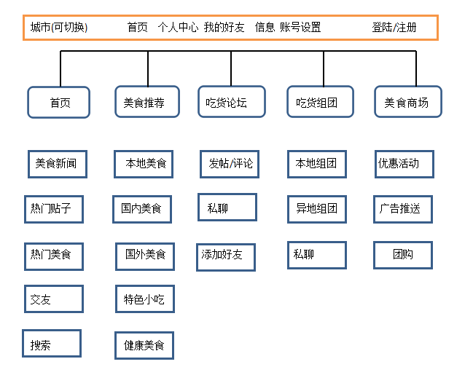
系统功能结构图

Slide 6

安全模块
用户管理模块
广告商管理广告
前台展示模块
系统管理模块

Slide 7

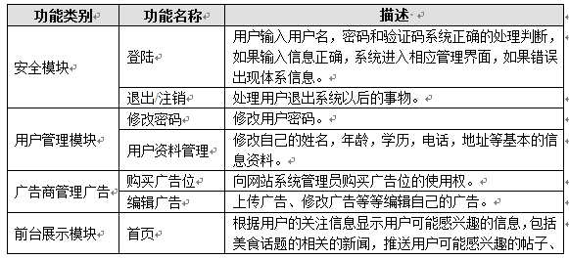

Slide 8
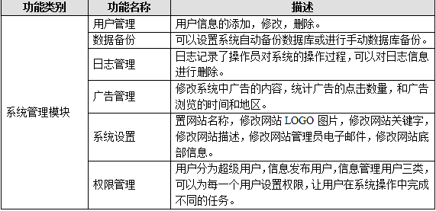

Slide 9
系统用例
（1）用户注册 （2）登陆
（3）退出/注销 （4）切换城市
（5）用户修改个人信息 （6）修改密码
（7）添加好友 （8）聊天
（9）用户发表动态 （10）帖子管理
（11）论坛管理（论坛管理员）
（12）浏览网站信息（新闻、美食等）
（13）搜索 （14）组团
（15）管理、编辑广告（广告商）
（16）管理、编辑、更新网站网站信息（系统管理员）

Slide 10
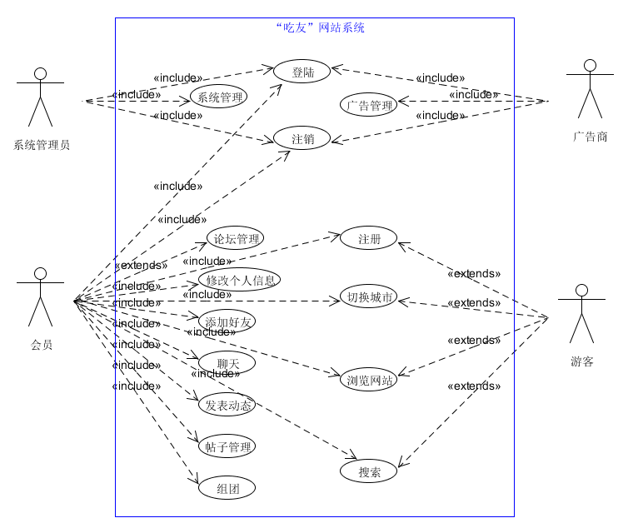
系统用例图

Slide 11
用例细化与描述
详情请参照
《网购需求说明书.doc》（陈仁湛，2014）

Slide 12
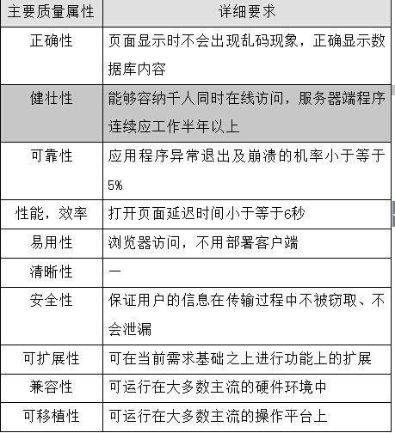
系统非功能需求

